Slide 1
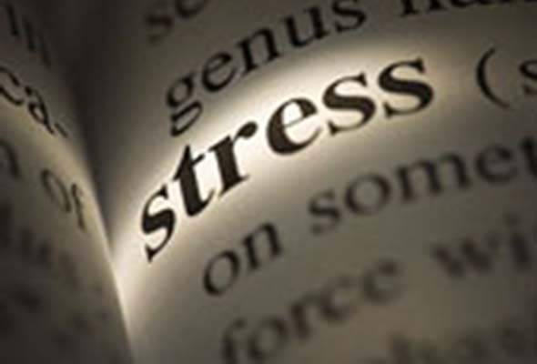
Стресс и пагубные привычки
Живя, умей все пережить,
печаль, и радость, и тревогу.
Ф.И.Тютчев

Slide 2
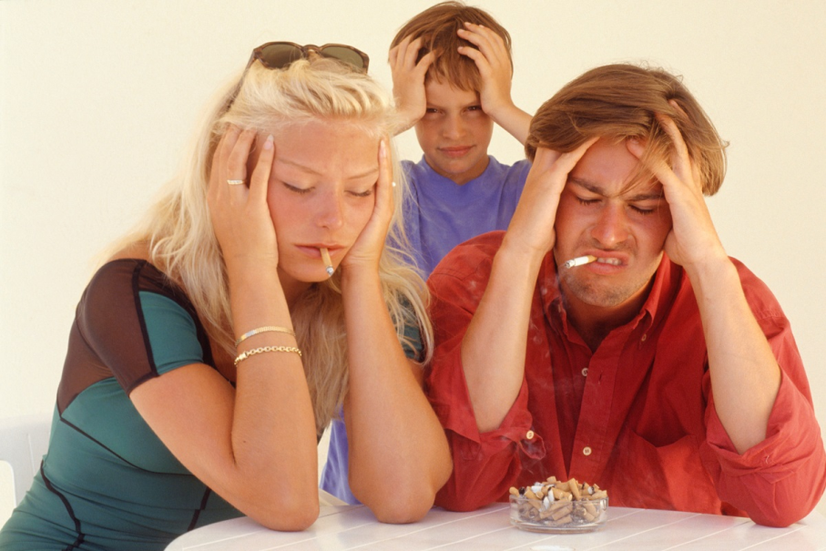
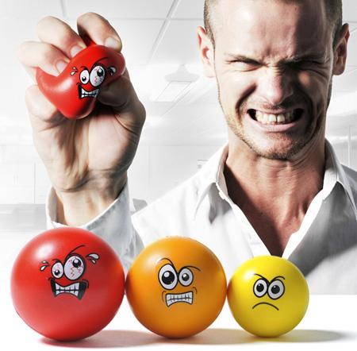
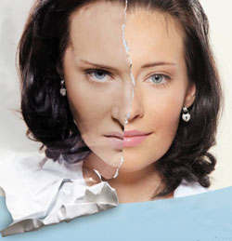
Стресс и вредные привычки – зачастую взаимосвязаны. Часто можно встретить такую проблему, как алкоголь, курение, употребление наркотических веществ по причине нервного напряжения, которые в дальнейшем могут превратиться во вредные привычки, от которых сложно избавиться. И если стресс – это причина, а цикличные процессы – следствие, то как можно избежать пагубные привычки?

Slide 3
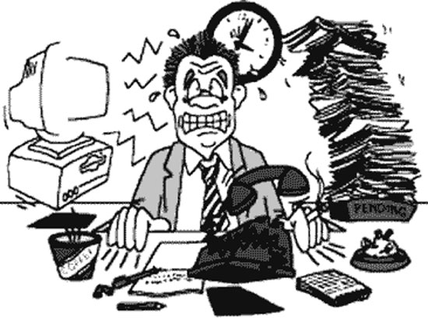
Стресс
Стресс - это неспецифическая защитная реакция организма в ответ на неблагоприятные изменения окружающей среды.
Понятие «Стресс» (англ. – напряжение) ввел канадский врач и биолог Силье в 1936 г.
Стрессоры – это факторы,
вызывающие напряжение
организма

Slide 4
Что может быть стрессором?
Физические стрессоры: жар, холод, шум, огонь, уличное движение, насилие, болезни, плохие условия работы и т.д.
Социальные стрессоры: общественные, экономические и политические; семейные; связанные с работой, карьерой; межличностные стрессоры.
Семейные стрессоры: распределение обязанностей, ревность, различие в системах ценностей, болезни (смерть в семье и т.д.).

Slide 5
Физические проявления чрезмерного стресса
Отсутствие аппетита/постоянное переедание
Частые расстройства пищеварения/изжога
Бессонница
Постоянное чувство усталости
Повышенная потливость
Нервный тик
Постоянное покусывание ногтей
Головные боли
Мышечные судороги
Тошнота
Затруднения с дыханием
Слезливость без видимой причины
Неспособность долго оставаться на одном месте
Высокое кровяное давление

Slide 6
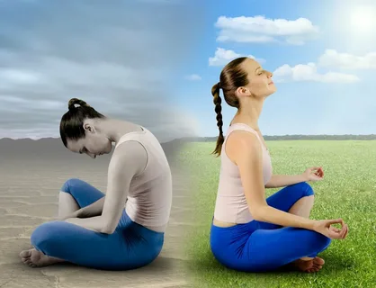
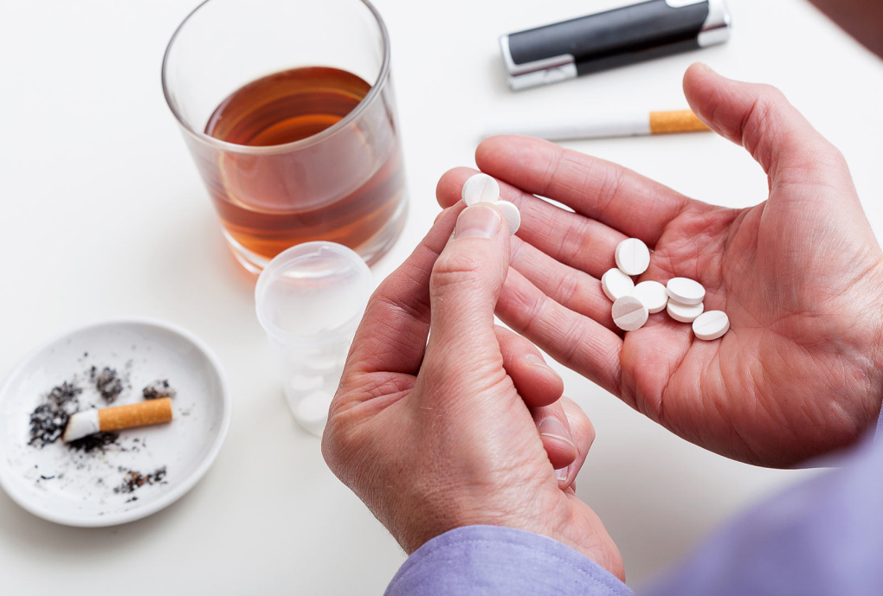
Человек в стрессе может вести себя либо адекватно, либо нет. Все зависит от того, как быстро он включит осознанность, которая уже может повлиять на возбужденный организм. В неосознанном состоянии чаще всего мы действуем автоматически, хватаясь за спасительный якорь в виде привычки свой стресс снять, как кажется, с помощью менее ресурснозатратных способов: алкоголь, курение, наркотические вещества, которые являются пагубными пристрастиями.

Slide 7
Вредные пристрастия и факторы зависимости
Вредными считаются такие пристрастия (привычки), которые оказывают негативное влияние на здоровье. Болезненные пристрастия - особая группа вредных привычек: употребление алкоголя, наркотиков, токсических и психотропных веществ в целях развлечения.

Slide 8
Как формируется порочная связь стресса и вредных привычек?
Если после тяжелого дня появляется усталость, то наше поведение будет обусловлено обычными действиями. Чаще всего среди обычных действий и проявляются вредные привычки. Если мы делаем это постоянно, то в стрессовой ситуации привычка усугубится. И самое страшное в этом – отсутствие самоконтроля. И это может быть основной причиной для борьбы с курением, алкоголизмом и др.

Slide 9
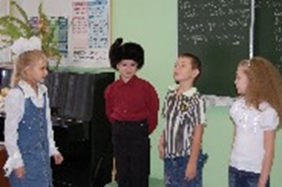
Как справиться со стрессом и не попасть под влияние пагубных привычек?
Цель борьбы со стрессом – научиться поддерживать его на оптимальном уровне, т. е. когда он полезен для вашей актив­ной жизнедеятельности.

Slide 10
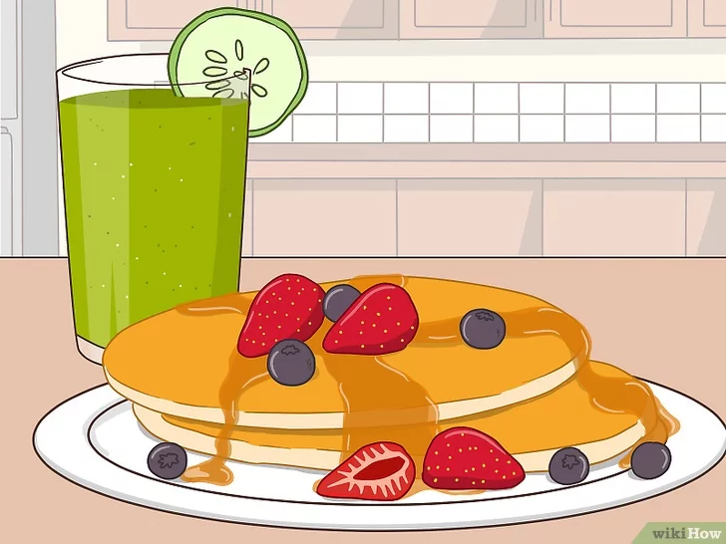
Ешьте здоровую пищу
Стресс влияет на аппетит, что приводит к перееданию или к недоеданию. Сытое тело лучше справится со всеми невзгодами. Начинайте свой день со здорового завтрака и в течение дня постоянно подпитывайтесь энергией.

Slide 11
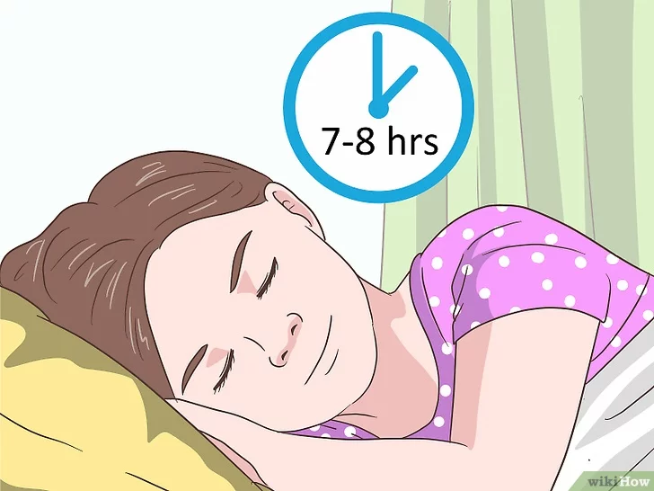
Высыпайтесь
Когда мы спим 7–8 часов в сутки, справляться с текущими проблемами проще. За недостатком сна мы становимся менее терпеливыми и легко раздражаемся, что только усугубляет стресс. Если заснуть проблематично, оцените, почему. Шум? Свет? График? Подумайте, что вы можете изменить, чтобы засыпать стало легче?

Slide 12
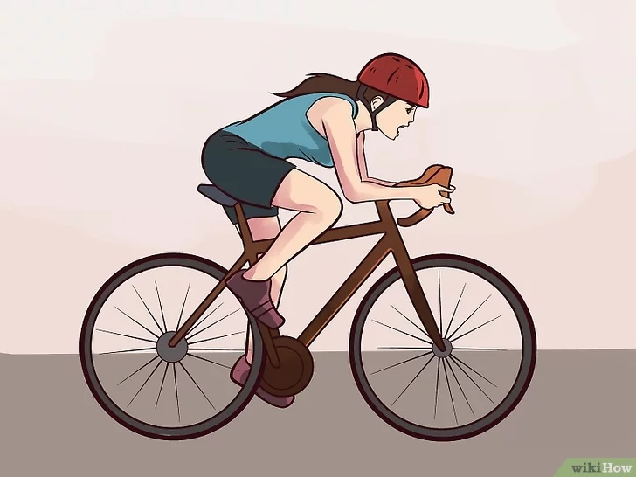
Боритесь со стрессом с помощью физической активности
Чувствуете стресс? Садитесь на велосипед и прогоните педалями это беспокойство. Наденьте кроссовки и пробегите пару кругов. Сходите в бассейн. Контролировать стресс иногда так же легко, как подняться и двигаться.

Slide 13
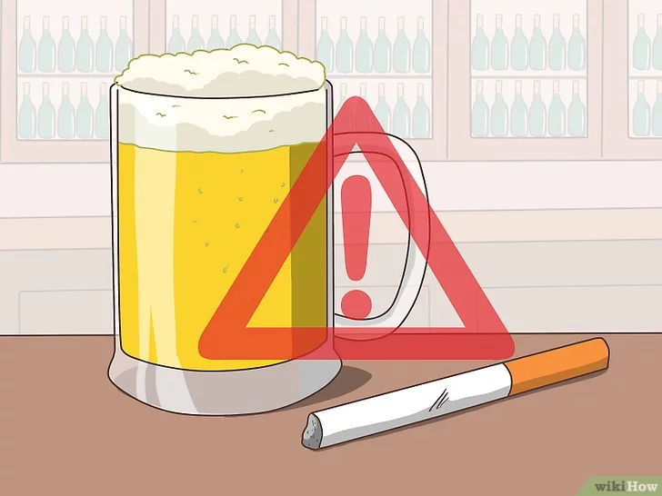
Следите за своими вредными привычками
Не употребляйте наркотики или алкоголь в целях борьбы со стрессом. Борьба со стрессом - это сложно. Употребление наркотиков и алкоголя в целях преодоления стресса никак не влияет на борьбу с ним. В долгосрочной перспективе, употребление наркотиков и алкоголя в качестве поддержки фактически создает еще больше проблем, чем решает.

Slide 14
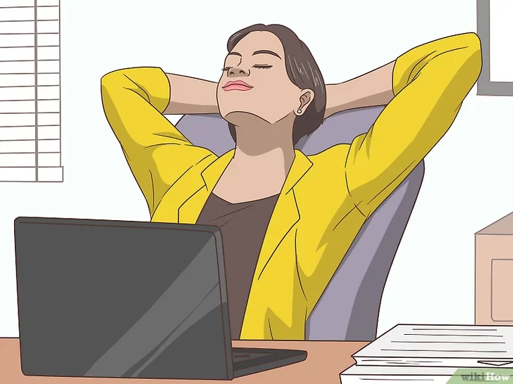
Возьмите тайм-аут
Воспитание себя должно стать вашим приоритетом, если вы стараетесь уменьшить влияние стресса на свою жизнь. Решать жизненные проблемы не в лучшей форме - не самая удачная идея. Выделяйте по 10 минут в день для себя, чтобы расслабиться, побыть в тишине и спокойствии.

Slide 15
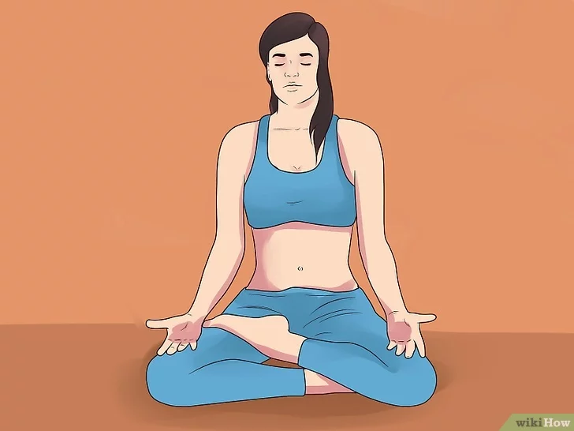
Попробуйте медитацию и дыхательные упражнения
Тело работает в тандеме с мозгом, так что изменения в одном ведут к изменениям в другом. Йога, медитация, глубокое дыхание расслабляют тело. Как только вы введете расслабляющие техники в привычку, вы почувствуете снижение уровня повседневного стресса. И когда вы столкнетесь с серьезными проблемами, вы сможете справиться с ними более спокойно и эффективно.

Slide 16
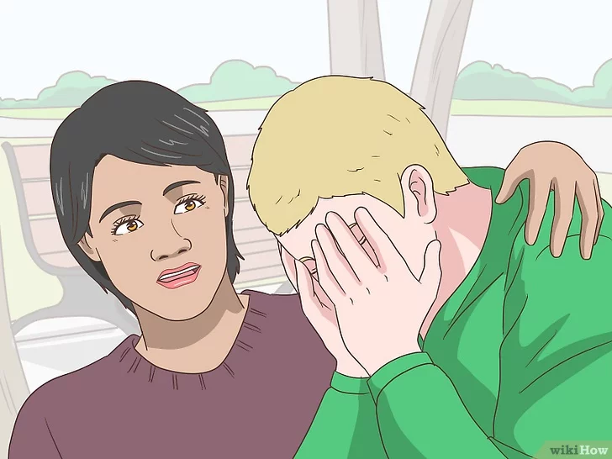
Найдите поддержку
Семья, друзья, и ваше социальное окружение - все это имеет большое влияние на то, как вы справляетесь со стрессом. Та группа людей, на которых вы можете опереться, поможет вам сохранить психическое здоровье. Просить о помощи бывает непросто, однако это никоим образом не делает вас слабым.

Slide 17
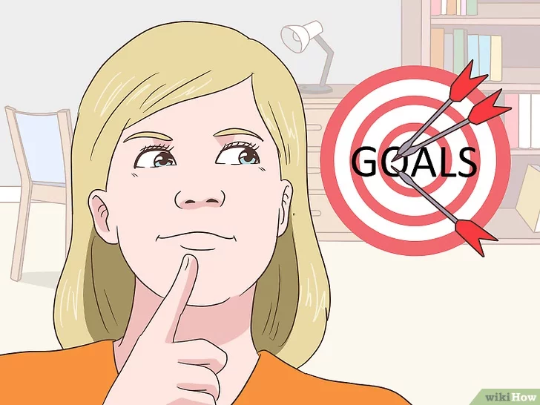
Найдите цель и баланс
Многие люди, когда находят смысл в том, что они делают(что бы это ни было), обнаруживают, что это уравновешивает их. Делать что-либо без цели не очень удобно для большинства людей. Найдите то, что движет вами, и сконцентрируйтесь на этом. Как только вы поймете это, вы сможете изменить свои привычки.

Slide 18
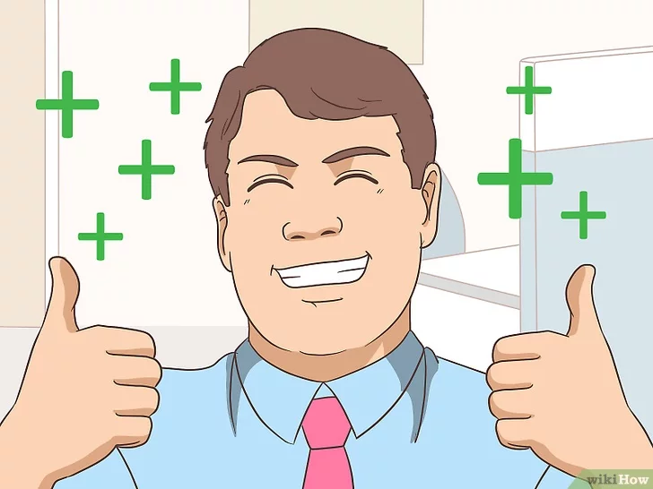
Сосредоточьтесь на позитиве
Почти всегда в стрессовой ситуации есть светлая сторона. На листе разделите ситуацию на возможные положительные и отрицательные последствия. Затем сделайте что-то символическое с негативными последствиями, например, разорвите их. Возьмите положительные последствия и позвольте им донестись до вашего мышления, а не негативным.

Slide 19
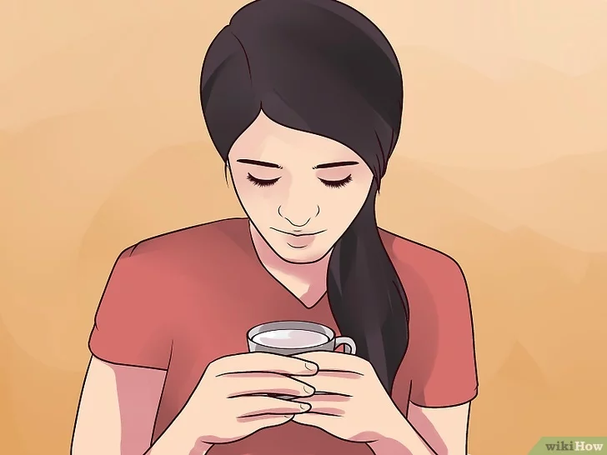
Будьте просты
Современная жизнь может быть довольно сложной и требовательной. Легче чувствовать, что мир ведет нас, а не наоборот. Чтобы почувствовать, что у вас есть больше контроля над собственными решениями, попытайтесь упростить аспекты своей жизни.

Slide 20
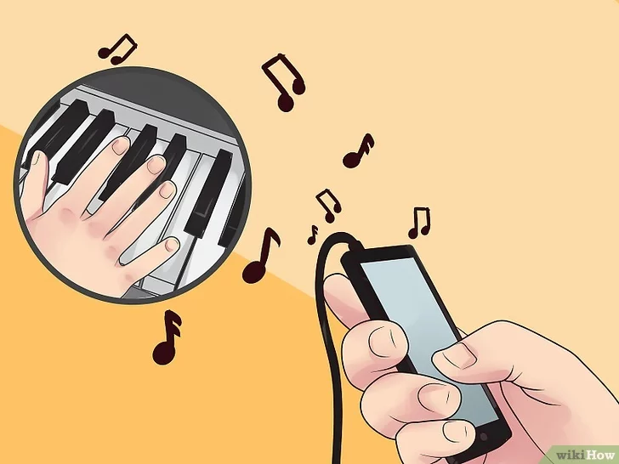
Попробуйте управлять стрессом с помощью музыкальной терапии
Музыкальная терапия это идея-прорыв с простой концепцией. Совмещайте отдых с музыкой, чтобы побороть стресс, помешательство, потерю речи, повышенное артериальное давление и многое другое. Музыкальная терапия помогает людям успокоить свой ум и тело порядком, ритмом и предсказуемостью.

Slide 21
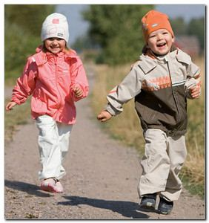
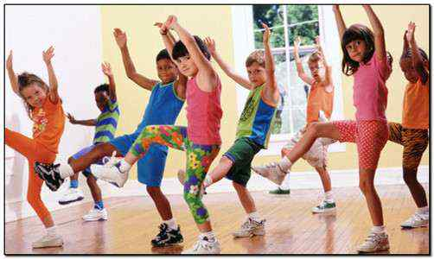
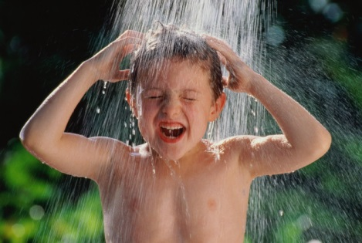
Помните!
Физические упражнения и закаливающие процедуры помогают выйти из состояния сильного стресса, так как оказывают положительное влияние не только на физическое состояние, но и на психику.
Соблюдайте режим дня, труда и отдыха. Хороший сон играет очень важную роль в преодолении стрессов.

Slide 22
Тест «Умеете ли вы справляться со стрессом?»
утверждение | часто | редко | никогда
1. Я чувствую себя счастливым. | 0 | 1 | 2
2. Я сам могу сделать себя счастливым. | 0 | 1 | 2
3. Меня охватывает чувство безнадежности. | 2 | 1 | 0
4. Я способен расслабиться в стрессовой ситуации, не прибегая для этого к пагубным привычкам. | 0 | 1 | 2
5. Если бы я испытывал очень сильный стресс, я бы обязательно обратился за помощью к специалисту. | 0 | 1 | 2
6. Я склонен к грусти. | 2 | 1 | 0
7. Мне хотелось бы стать кем-нибудь другим. | 2 | 1 | 0
8. Мне хотелось бы оказаться где-нибудь в другом месте. | 2 | 1 | 0
9. Я легко расстраиваюсь. | 2 | 1 | 0

Slide 23
Интерпретация результатов:
0 – 3 очка - Вы умеете владеть собой и, вероятно, вполне счастливы.
4 – 7 очков - Ваша способность справляться со стрессом где-то на среднем уровне. Вам полезно взять на вооружение некоторые приемы, помогающие справляться со стрессом.
8 и более очков - Вам пока трудно бороться с жизненными невзгодами. Если вы хотите сохранить свои душевные и физические силы, вам необходимо научиться использовать более эффективные методы борьбы со стрессом.

Slide 24
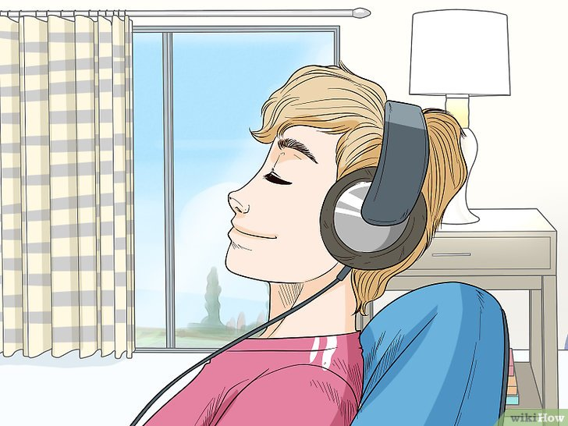
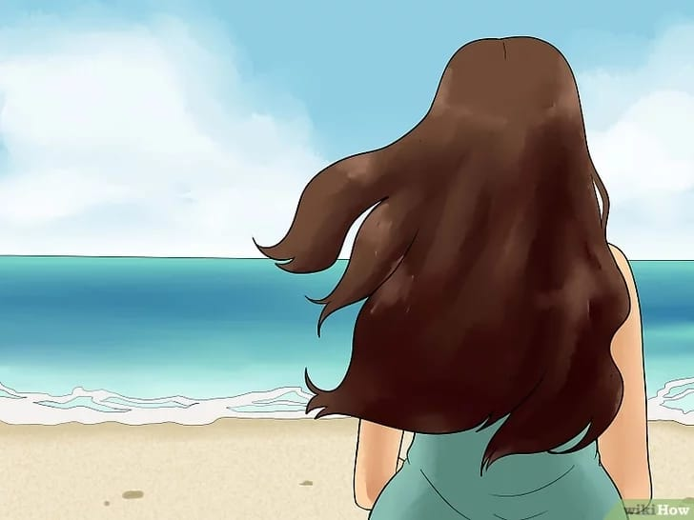
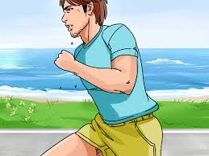
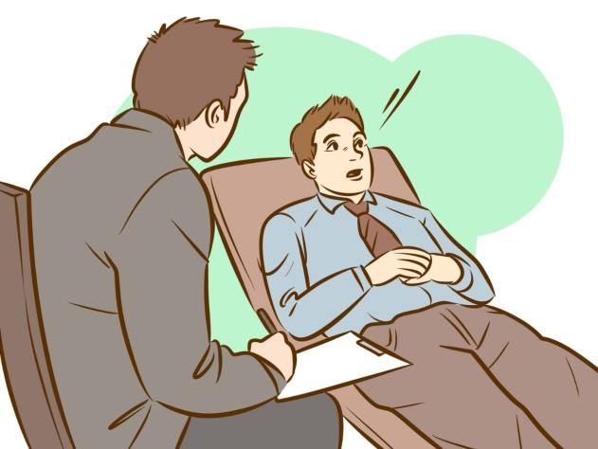
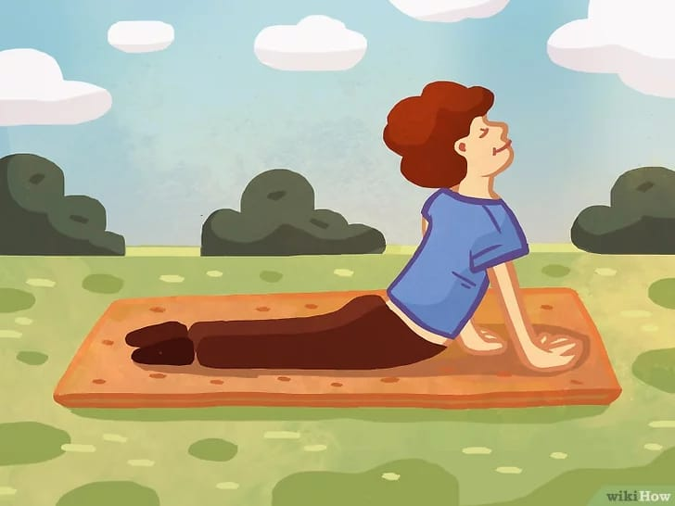
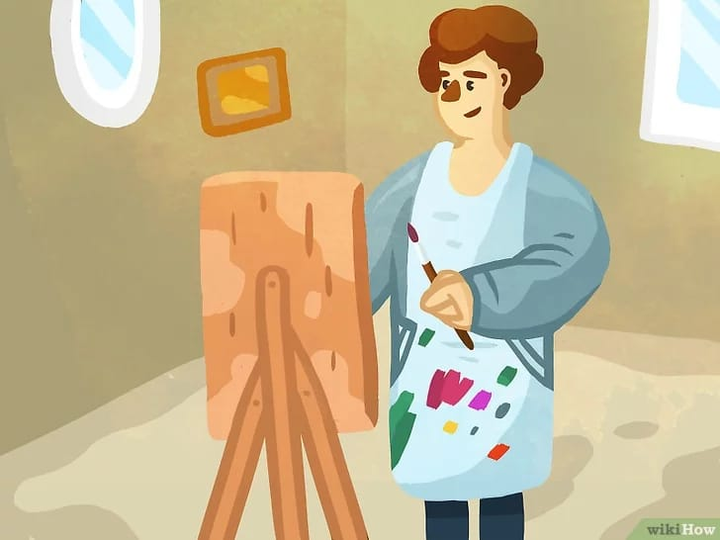
Жить в мире без стресса невозможно. Он необходим для развития и совершенствования тела и личности. Но справляться с ним умеет не каждый. Научите себя простым и действенным методам расслабления, не стесняйтесь обращаться за помощью. И тогда последствия перенапряжение никогда не закончатся для вас печально.

Slide 25
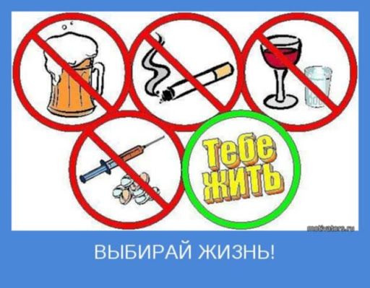

Slide 26
Спасибо за
внимание!

